Slide 1
Sistemas Distribuídos
Prof. Paulo José de Carlo Almeida

Slide 2
O que é WSDL?
WSDL é um a descrição em formato XML de um Web Service que utilizará SOAP / RPC como protocolo. É o acrônimo de Web Services Description Language (Linguagem de Descrição de Serviços Web).
SOAP (Simple Object Access Protocol, em português Protocolo Simples de Acesso a Objetos) é um protocolo para troca de informações estruturadas em uma plataforma descentralizada e distribuída. Ele se baseia na Linguagem de Marcação Extensível (XML) para seu formato de mensagem, e normalmente baseia-se em outros protocolos da camada de aplicação, mais notavelmente em chamada de procedimento remoto (RPC) e Protocolo de transferência de hipertexto (HTTP)
RPC — Remote Procedure Calls (em português, chamada de procedimentos remotos) é um modelo que define a forma como são realizadas as chamadas a operações remotas através de web services.
Por meio de um WSDL você informa ao cliente como cada serviço em um end-point deve ser invocado: quais os parâmetros e tipo de dados de cada parâmetro é esperado, e qual o tipo de dado do retorno será enviado como resposta.
Além de descrever cada serviço (que pode ser comparado analogamente à um método a ser executado no programa servidor), também descreve como podem ser encontrados.

Slide 3
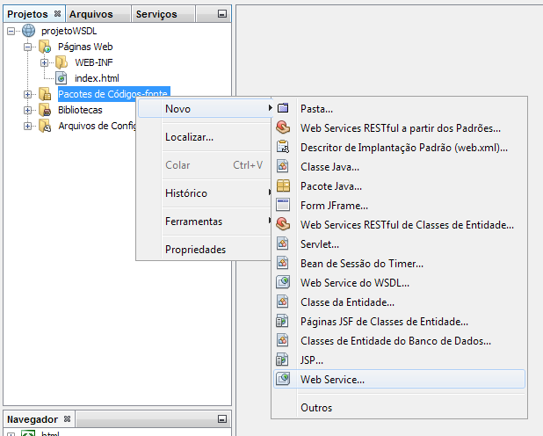
Crie um Projeto WEB no NetBeans
Depois crie um novo WEBSERVICE, como mostra a figura.

Slide 4
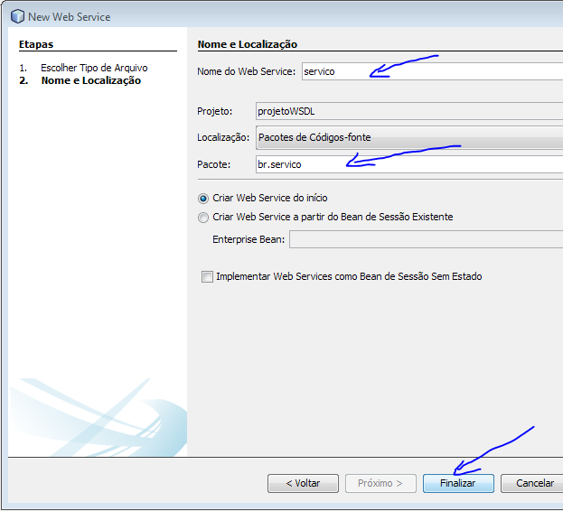
Continuação – Novo WebService

Slide 5
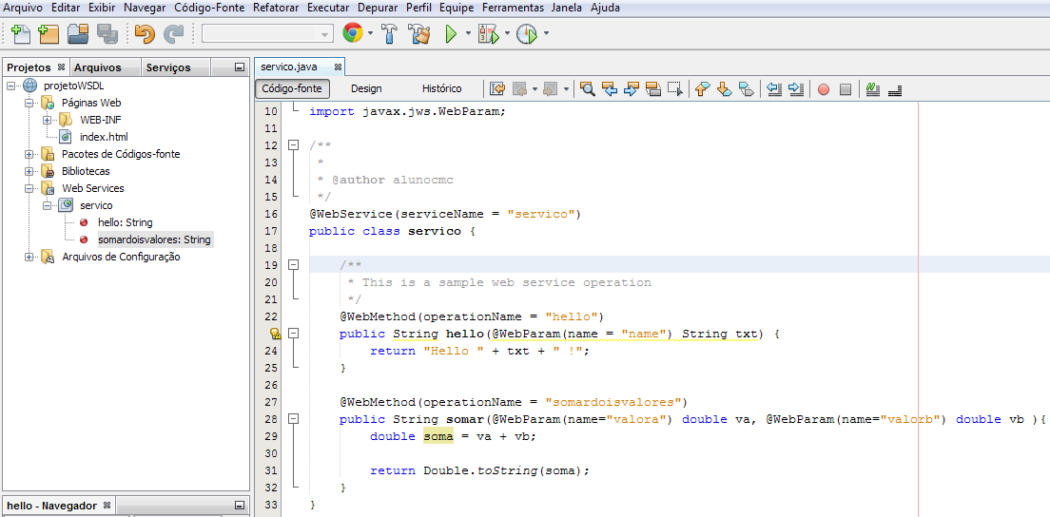
Continuação

Slide 6
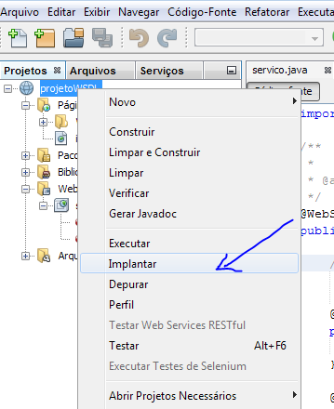
Implantando
Clique com o botão direito sobre o projeto e depois clique em implantar;

Slide 7
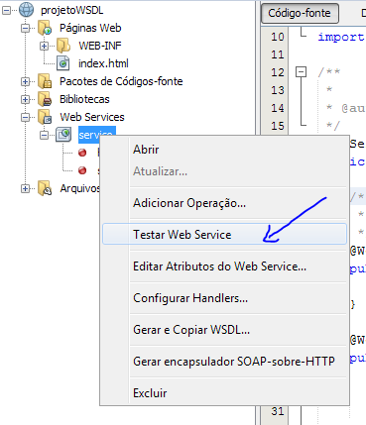
Testando nosso WebService
Clique com o botão direito em cima do webservice e depois clique em testar;

Slide 8
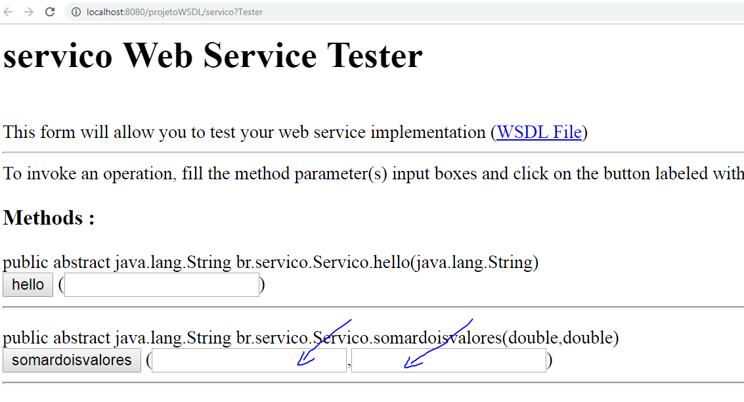
Continuação
Digite os valores e pressione “enter”.

Slide 9
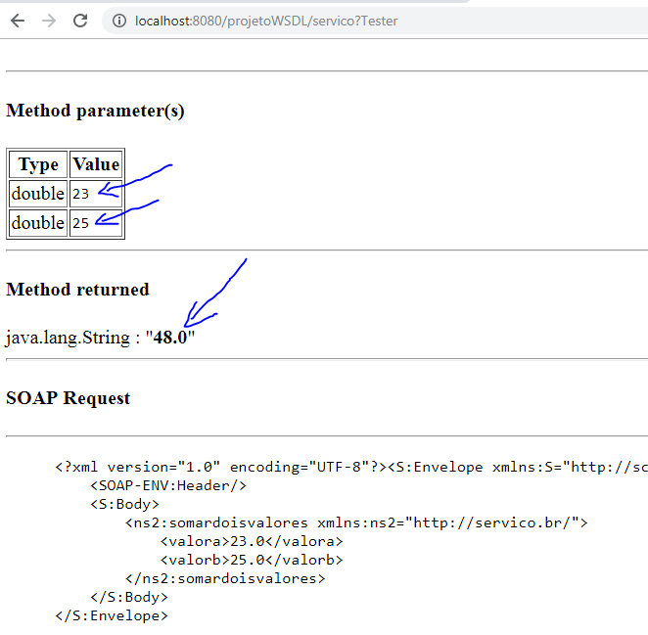
Continuação
Perceba que o nosso webservice funcionou, porém,
Precisamos integra-lo a um outro projeto para fazer
sentido.

Slide 10
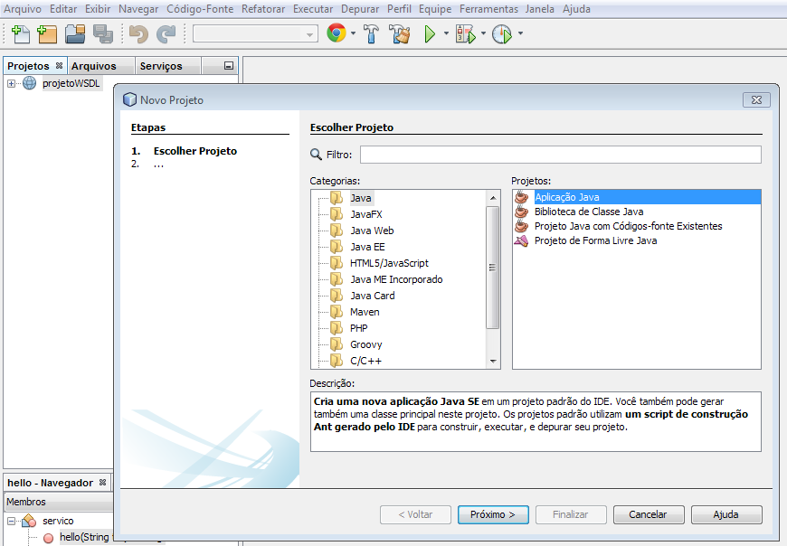
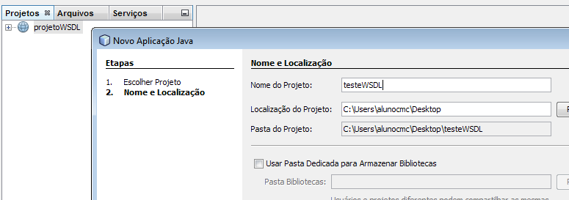
Crie um outro projeto (projeto java simples)

Slide 11
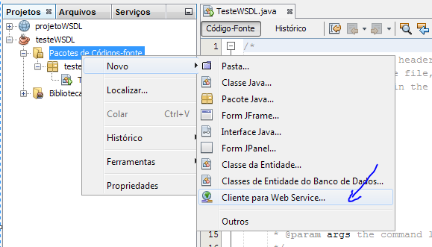
Crie um novo Cliente para WebService

Slide 12
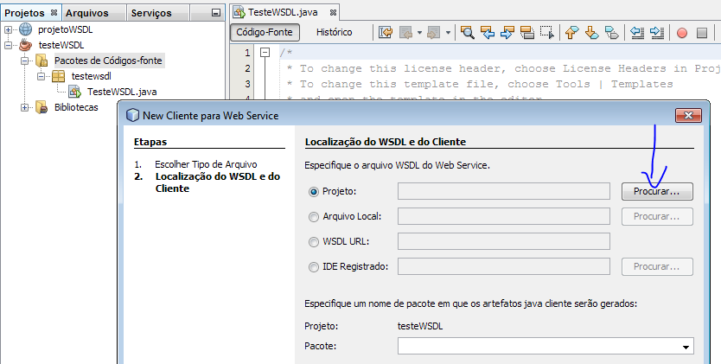
Continuação
Vamos procurar pelo nosso webservice.

Slide 13
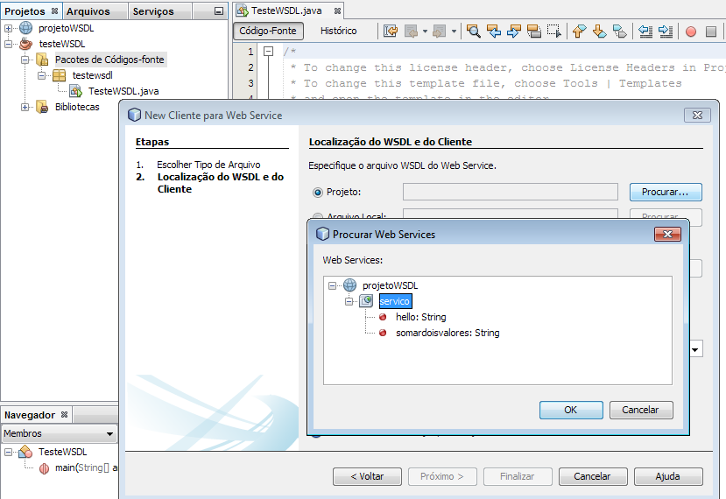
Continuação
Clique em ok, e depois escolha o pacote
E clique em finalizar.

Slide 14
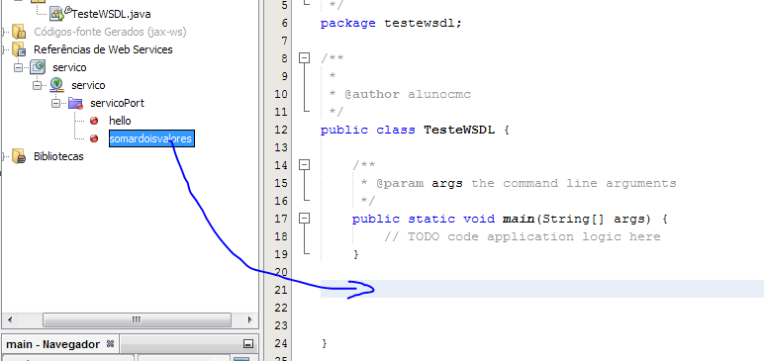
Crie o método para testar o WebService
Clique no método e arraste para a classe

Slide 15
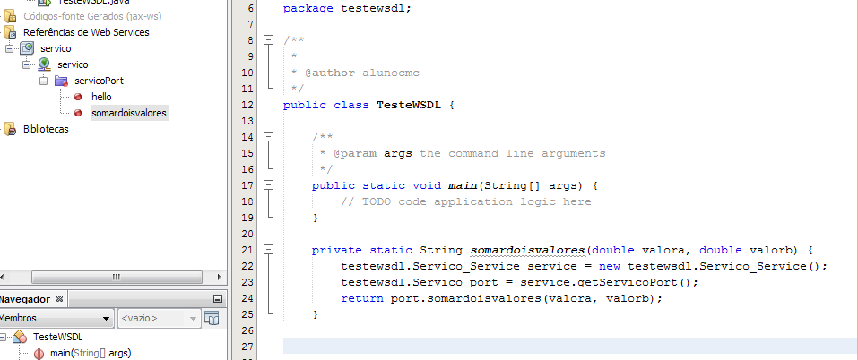
Vai ficar assim
Pronto agora é só usar o método e testar.

Slide 16
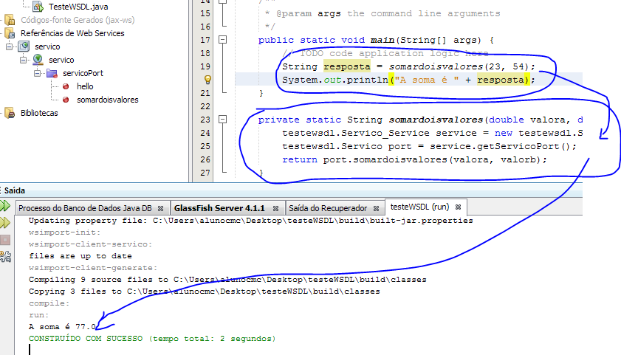
Rode o projetoWSDL e depois execute o testeWSDL

Slide 17
Agora, falta pouco, vamos para o C#
A ideia é promover a integração

Slide 18
No visual studio...
Crie um projeto desktop;
Crie um formulário com dois campos;
Importe o serviço de referência;
Crie um botão que crie e execute o método da webservice e mostre o resultado.

Slide 19
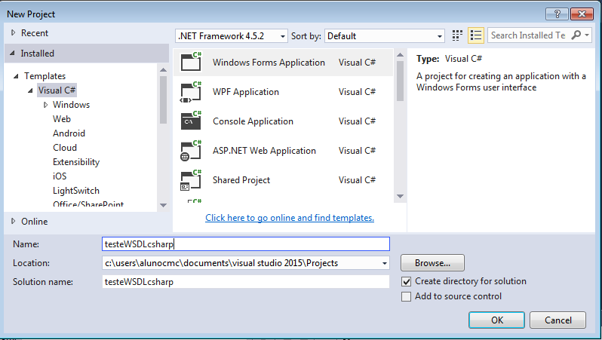
Continuação

Slide 20
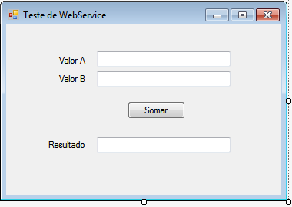
Formulário c#

Slide 21
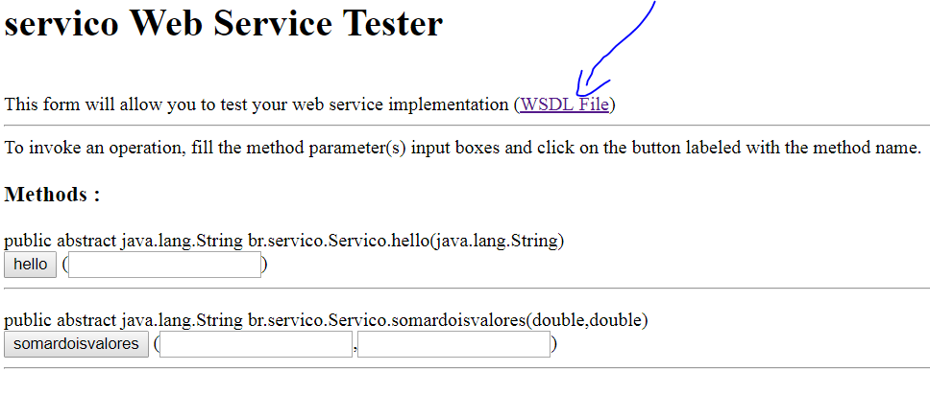
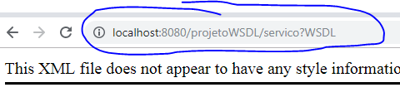
Pegue o endereço de nosso WSDL
http://localhost:8080/projetoWSDL/servico?WSDL

Slide 22
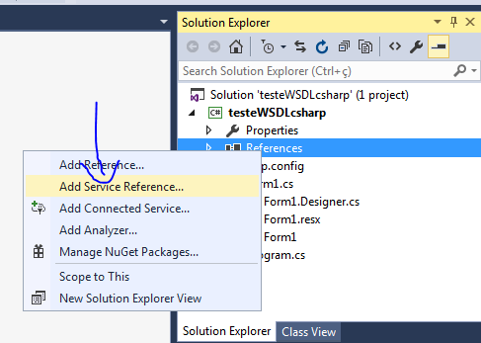
Referenciando o WebService
Botão direito em references
Add Service Reference

Slide 23
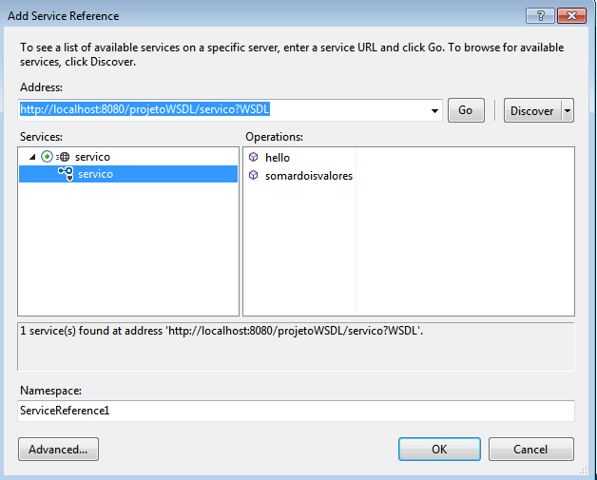
Continuação
Cole o endereço
Aperte GO
Selecione serviço
Coloque o nome da referência
Clique em Ok

Slide 24
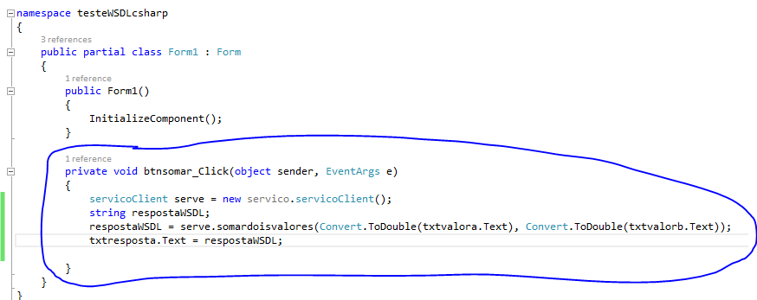
Continuação

Slide 25
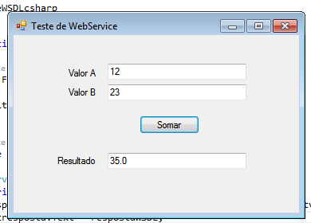
É só rodar...
Lembre-se que para rodar e testar a WSDL o projetoWSDL do NetBeans deve
estar rodando...

Slide 26
Webibliografia
https://pplware.sapo.pt/tutoriais/como-criar-um-webservice-no-netbeans-parte-i/
https://pplware.sapo.pt/tutoriais/como-criar-um-webservice-no-netbeans-parte-ii
http://www.macoratti.net/17/07/vbn_consws1.htm

Slide 27
Exercícios
1. Faça um novo método no projetoWSDL;
2. Atualize a referencia do serviço;
3. teste;

